Slide 1
Наблюдение-исследование за жизнью улиток
Выполнил ученик 6 класса лицея №7 города Красноярск Лучихин Андрей.

Slide 2
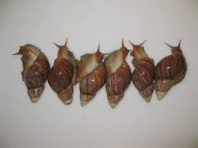
Вступление
В августе 2018 года я с семьей путешествовал по Таиланду. На ост. Ко-Чанг, во время пеших прогулок в джунгли, меня заинтересовали крупные улитки. Мной они были опознаны как ахатины гиганские (Achatinafulica). — сухопутный брюхоногий моллюск из подкласса лёгочных улиток. Широко распространён в странах с тропическим климатом, инвазивный вид (вид который был распространен человеком и может привести к вымиранию других видов), является вредителем сельскохозяйственных растений. Находится в списке из 100 наиболее инвазивных видов.
В России, где выживание ахатин по климатическим условиям в природе невозможно, они часто содержатся в качестве домашних животных.
Родина ахатины гигантской — прибрежная часть Восточной Африки, где относительно высокие температуры сочетаются с высокой влажностью.

Slide 3
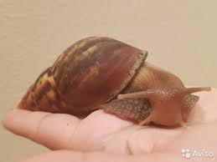
Улитка осваивала самые разнообразные среды обитания, в том числе прибрежные низменности, речные долины, светлые леса, кустарниковые заросли и поля сельскохозяйственных культур. Последнее обстоятельство стало причиной признания организма не только инвазивным видом, но также сельскохозяйственным вредителем. Моллюск активен при температуре от 9 °C до 29 °C, при температуре от 2 °C до 8 °C впадает в состояние оцепенения (спячку).
Изучив информацию о возможности содержания улиток в домашних условиях, я решил взять с собой четырех особей средних размеров.
И уже продолжили путешествие с ахатинами в небольшом пищевом контейнере. Домой мы попали только через полмесяца. Дорогу, перелеты улитки перенесли хорошо. В дороге питались знакомой им пищей ( манго, бананы, маракуя). В Красноярске были пересажены в 9литровый пищевой контейнер, была выложена подстилка из мха сфагнума. Питание пытался сбалансировать (белки, углеводы, жиры, кальций) перетертым зерном, яблоки, бананы.
Дневник начал вести с 01 сентября 2018 года.

Slide 4
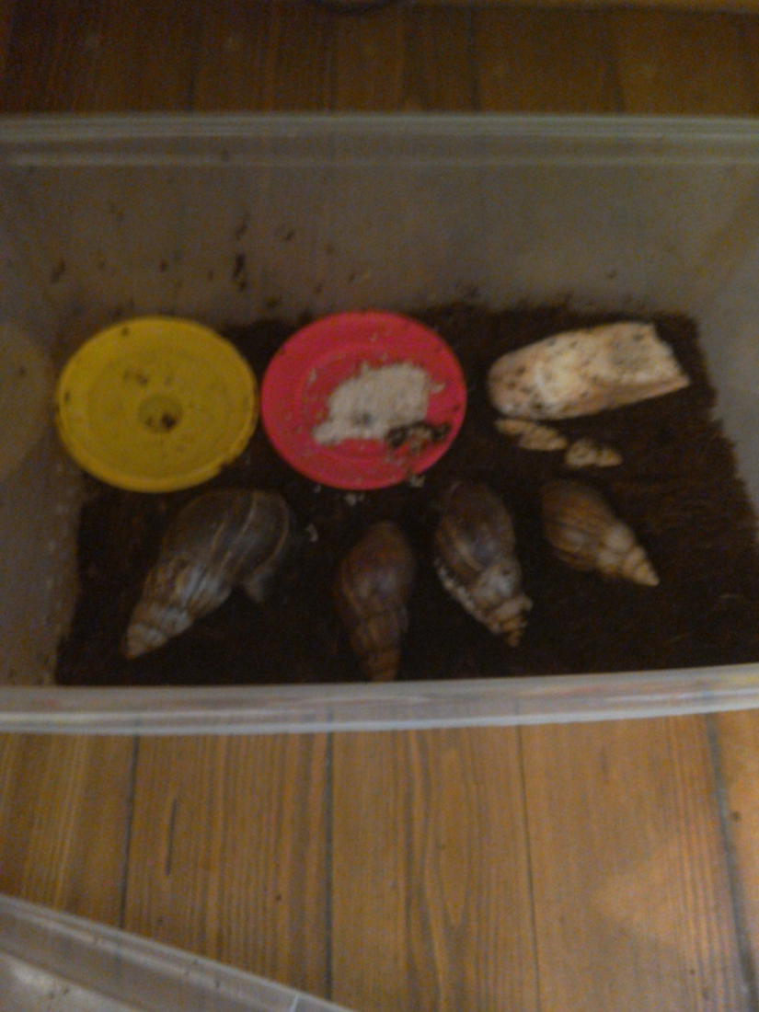
Дневник
01 сентября –30 сентября 2018 года.
Размеры улиток
8,5 см
8,6 см
7,2 см
6,7 см
Сменил подстилку на кокосовый субстрат, провожу купание улиток через три дня, опрыскиваю контейнер ежедневно, добавил в рацион панцирь каракатицы, содержащий большое количество кальция. Улитки с удовольствием поедают дольки яблок, помидоры, мелко накрошенную морковь. Еда меняется через день, так как быстро плесневеет. Чувствуют себя замечательно, бодры, идут на контакт (были приучены к рукам). Зарываются в подстилку.

Slide 5
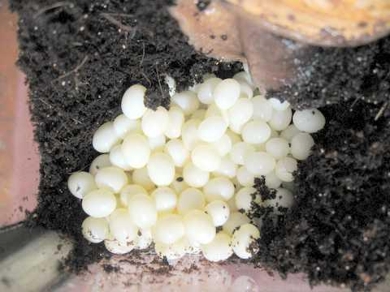
01 октября – 30 октября 2018 года.
Размеры улиток
8,7 см
8,8 см
7,4 см
6,9 см
Добавил в рацион китайскую капусту с дачи. Стала основным питанием. Также было добавлено меню, состоящие из питательных подкормок:
Была изменена система вентиляции, поэтому пища стала плесневеть реже. Также 26 октября улитки отложили около 50 яиц. Яйца были переложены в более мелкий контейнер. Улитки чувствуют себя замечательно, бодры. Зарываются в подстилку
Понедельник | Вторник | Среда | Четверг | Пятница | Суббота | Воскресенье
Крупы (гречка, перловка, рис) (содержится белок) | Крупы (гречка, перловка, рис) (содержится белок) | Крупы (гречка, перловка, рис) (содержится белок) | Крупы (гречка, перловка, рис) (содержится белок) Семечки (содержат жиры и белок) | Крупы (гречка, перловка, рис) (содержится белок) Орехи (грецкие) (содержат жиры и белок) | Крупы (гречка, перловка, рис) (содержится белок) | Крупы (гречка, перловка, рис) (содержится белок)

Slide 6
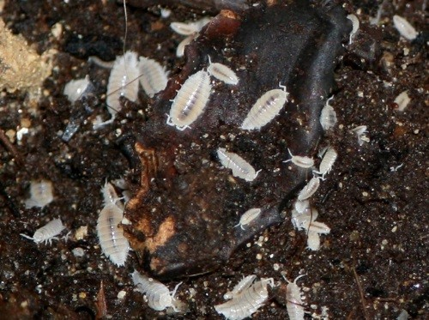
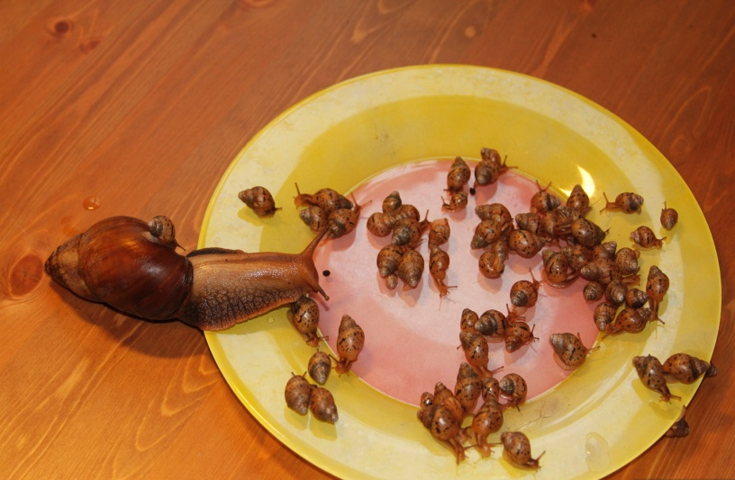
01 ноября – 31 ноября 2018 года.
Размеры улиток
9 см
8 см
7,5см
7 см
Улитки чувствуют себя замечательно, бодры. Зарываются в подстилку. Пищу поедают полностью.
Маленькие улитята вылупились раньше срока – 7 июля. Они достигали около 5мм. Дно контейнера у улитят выложено травой, повышена влажность. Подкормки стал давать через пять дней после вылупления.
Также был куплен большой 70 литровый контейнер, в который были поселены большие улитки и через какое-то время маленькие. Грунт был обновлён. В конце месяца улитята достигали 8мм, а 4 самых больших – 1,5 см.
Ещё были куплены и высажены в контейнер тропические мокрицы – санитары террариума, они поедают плесневые грибки и остатки жизнедеятельности улиток.
20 ноября улитки отложили около 30 яиц, большая часть которых вылупилась 27 июля. Улитята достигали 4 мм.

